Slide 1
Sesión 3 - Video
Curso investigación digital y análisis etnográfico

Slide 2
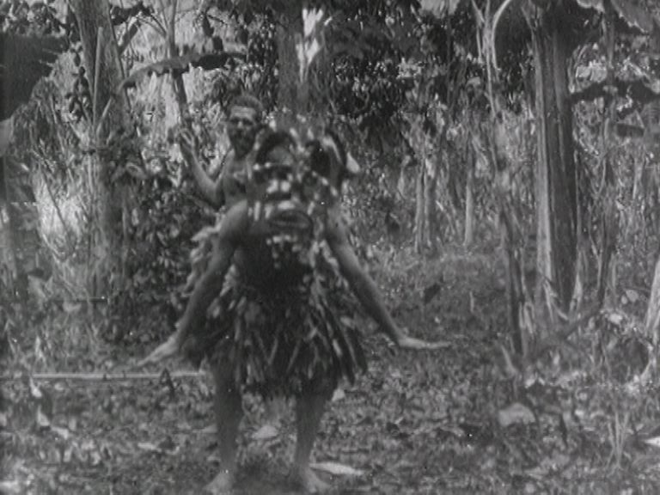
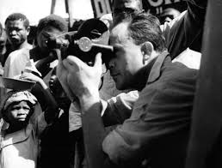
Video y etnografía - documentar (y documental)

Slide 3
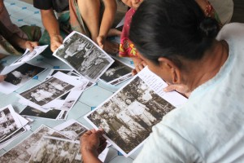
Video/audio y sentidos
Artefactos que nos permiten acceder a lo no-hablado
Ir más allá de lo observacional - aprovechar la interrelación de lo visual con otros sentidos.
https://londonanthropologist.com/portfolio/the-sensory-self/

Slide 4
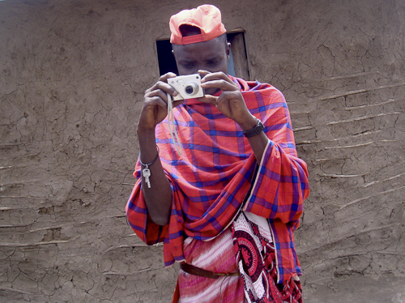
Video-intervenciones
Instrumentos colaborativos, experimentales
No pretenden ser “invisibles”
¿Cómo instrumentalizamos su presencia?

Slide 5
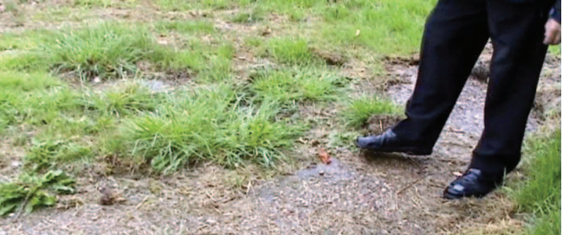
Caminar con video - Pink 2007
La experiencia de habitar jardines comunitarios en Londres.
¿Cómo las personas experimentan los lugares de forma diferente a través de los sentidos, y cómo podemos usar los sentidos como etnógrafos para entender “otras” experiencias?

Slide 6
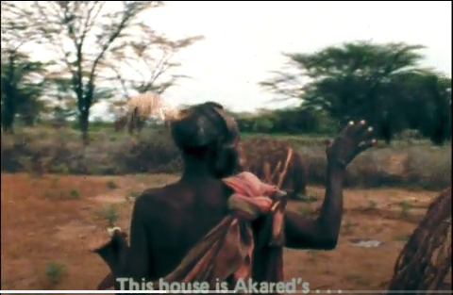
La ruta y el camino más allá de una conexión entre A y B, sino un lugar imaginativo en sí mismo (Pink 2007: 246)
‘As place is sensed, senses are placed; as places make sense, senses make place’ (Feld and Basso 1996, 91).
Ver la interacción sensorial y racional entre el participante y el lugar.

Slide 7
https://archive.org/details/lorangsway/lorangswayreel1.mov
http://energyanddigitalliving.com/stories-from-the-home/

Slide 8
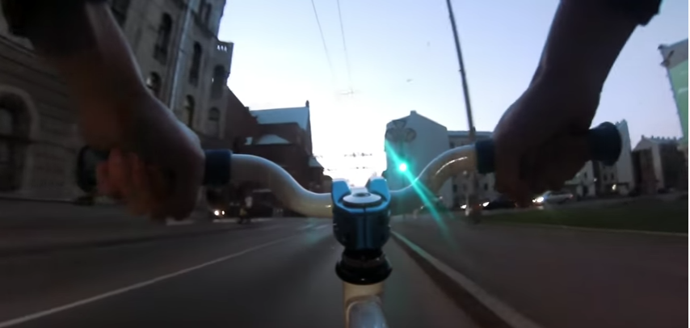
Tecnologías empáticas - Pink et al. 2017
Dar cámaras GoPro a participantes ciclistas para documentar la experiencia de transportarse.
Rutinas de preparación, reacciones al clima, al camino, a apps, etc.
Entrevistas durante/después de ver los videos juntos.

Slide 9
https://www.youtube.com/watch?v=fuE-TiApzHg

Slide 10
Entender interrelación de personas, lugares y cosas.
Conectar lo que el participante piensa y hace.
Reconocer la cámara como algo que está dentro del ensamble de cosas que genera un lugar.
Generar rapport y “cercanía” entre experiencias propias y “otras”.
Aproximarse a un tema de forma descentrada.

